Slide 1

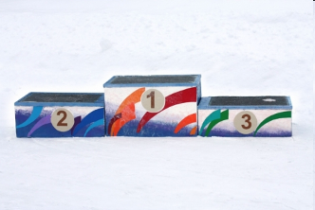
«Зимние виды спорта»
Автор: Доля Анна Витальевна

Slide 2
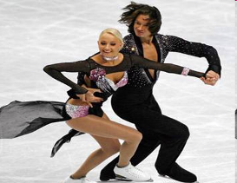
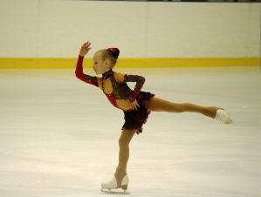

Фигурное катание

Slide 3
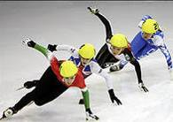
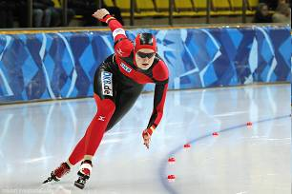
Шорт трек
Конькобежный спорт

Slide 4
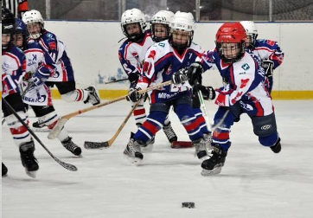
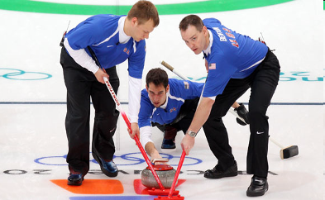
Хоккей
Керлинг

Slide 5

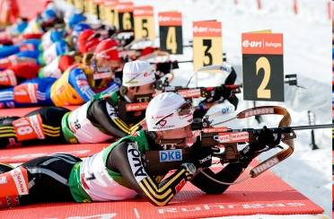
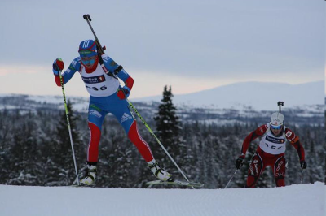
Биатлон

Slide 6
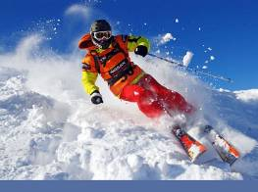
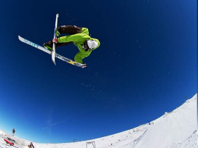
Горнолыжный спорт
Фристайл

Slide 7
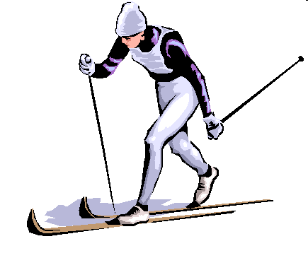
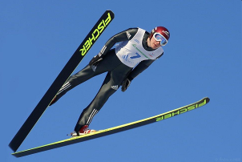
Лыжные гонки
Прыжки на лыжах с трамплина

Slide 8
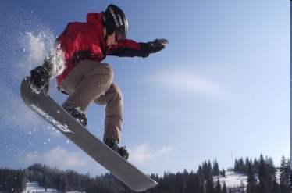
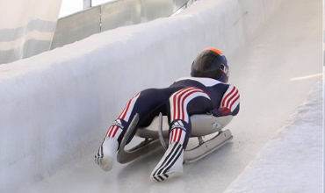
Сноуборд
Санный спорт

Slide 9
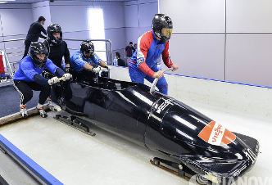
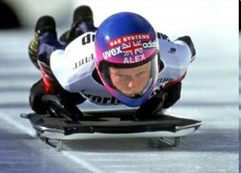
Скелетон
Бобслей

Slide 10
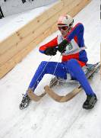
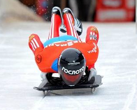
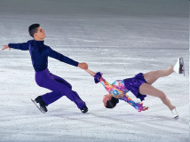
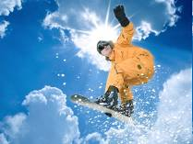
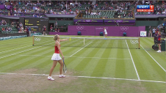
Найдите лишнюю картинку.

Slide 11
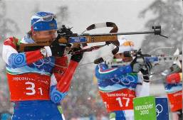
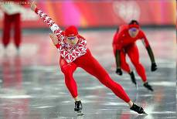
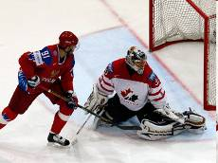
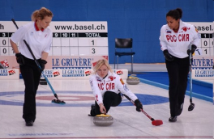
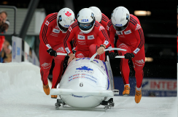
Каким видом спорта занимаются эти люди?

Slide 12
Отгадайте загадки.
Спорт на свете есть такой,
Популярен он зимой.
На лыжах быстро ты бежишь,
За соперником спешишь.
Про этот спорт
Я много слышал:
Воздушный акробат
На лыжах.
(Лыжные гонки.)
(Фристайл)
Посмотрите - вот герой,
Он летит вниз головой,
Животом на санках лежа.
Страшно так, мороз по коже.
Во дворе с утра игра,
Разыгралась детвора.
Крики: «шайбу!», «мимо!», «бей!» -
Значит там игра — ….
(Хоккей)
(Скелетон)

Slide 13
Долго ходом шли коньковым
Друг за дружкою втроем,
Было очень нелегко им
Забираться на подъем.
Вдруг отточенным движеньем
Хвать винтовки – и стрелять!
Бьют прицельно по мишеням,–
Раз, другой, четыре, пять.
И помчались под уклон.
Что же это? …
На льду танцует фигурист,
Кружится, как осенний лист.
Он исполняет пируэт,
Потом двойной тулуп… Ах, нет!
Не в шубе он, легко одет.
И вот на льду теперь дуэт.
Эх, хорошо катаются!
Зал затаил дыхание.
Вид спорта называется…
(Биатлон)
(Фигурное катание)

